Slide 1


TRƯỜNG MN THỊ TRẤN TRÂU QUỲ
HOẠT ĐỘNG KHÁM PHÁ
Đề tài : Giác quan của bé
Lứa tuổi : MGL 5 - 6 tuổi

Slide 2

Mục đích yêu cầu
Trẻ nhận biết năm giác quan của con người, gọi đúng tên và biết chức năng từng cơ quan cảm giác: mũi (khứu giác), lưỡi (vị giác), tai (thính giác), mắt (thị giác), tay (xúc giác).
Luyện các cơ quan cảm giác của trẻ: sờ, nếm, ngửi, quan sát, nghe
Rèn luyện khả năng làm việc theo nhóm, biết nêu lên ý kiến, thảo luận cùng các bạn.
Phát triển thẩm mỹ, ngôn ngữ mạch lạc, khả năng trình bày logic.
Giáo dục trẻ biết nghe lời cô và chơi cùng bạn.

Slide 3
Chuẩn bị
Túi ni lông đựng các vật có mùi: hành, dấm, dầu thơm, v.v…
Các vật có vị: đường, muối, chanh, bánh quy, chocolate, v.v…
Một hộp giấy kín (chỉ chừa một lỗ vừa đủ bàn tay của bé đưa vào) đựng các vật có kết cấu dễ biết như: cục đá nhỏ trơn bóng, miếng vỏ cây xù xì, bông gòn, giấy nhám…
Kéo, giấy, màu, băng ghi âm
Giấy A4 có vẽ bộ phận cơ thể và các bộ phận rời tương ứng với kích thước cơ thể.

Slide 4
Hoạt động 1
Kể chuyện: Ai quan trọng nhất?
Đàm thoại: Trong câu chuyện nói về những bộ phận (giác quan) nào của con người?
Kể tên và nêu chức năng của lần lượt từng giác quan.
Chia trẻ thành 5 nhóm, mỗi nhóm bốc thăm xem nhóm mình là giác quan nào?
Sau khi bốc thăm, mỗi nhóm sẽ thảo luận về giác quan đó: vị trí trên cơ thể, hình dáng, chức năng, v.v…
Lần lượt từng nhóm trình bày.

Slide 5


Slide 9


Slide 13
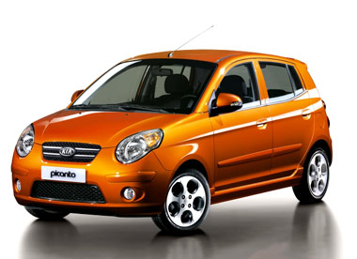
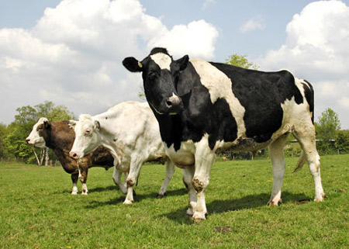
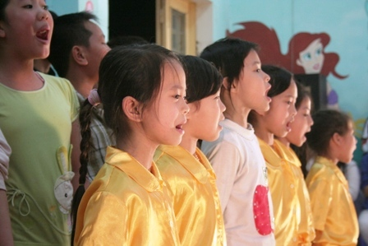


Slide 14

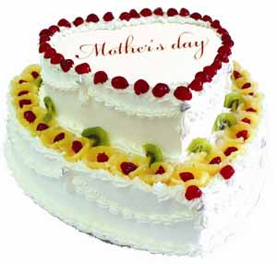
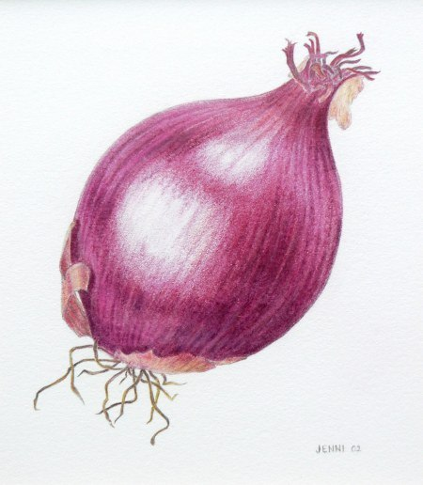
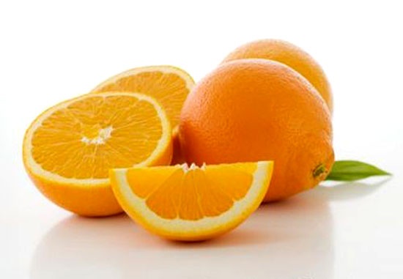

Slide 15
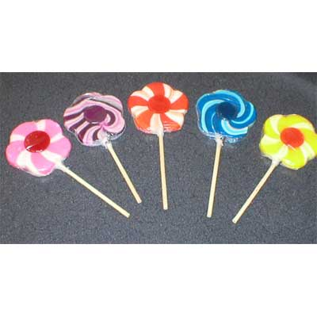

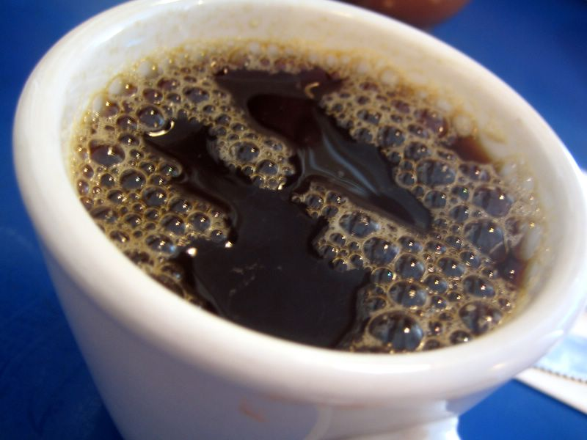

Slide 16

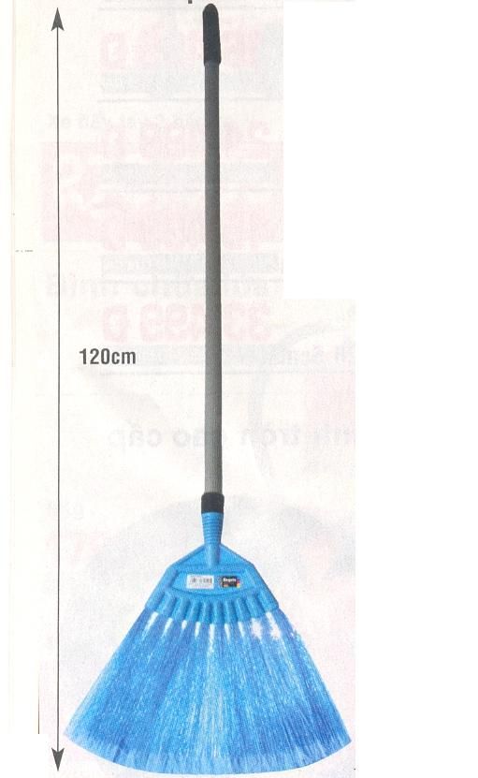




Slide 17
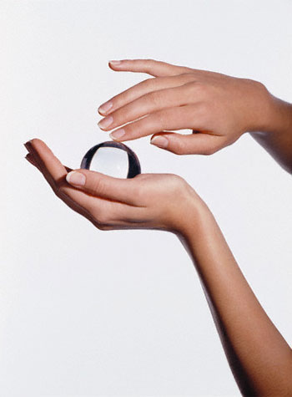

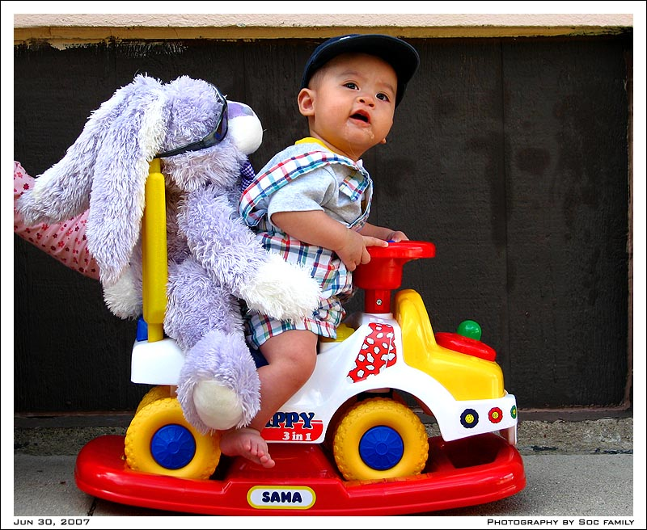
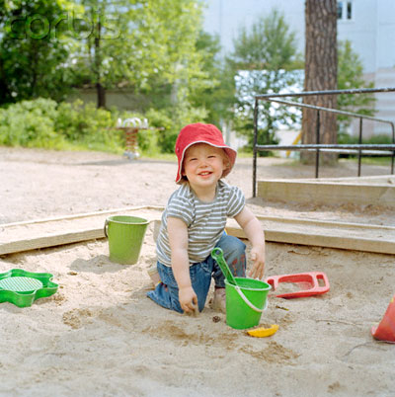

Slide 18

Xem ai khéo tay?
Cô phát cho mỗi bạn một tờ giấy A4 và rổ có chứa các bộ phận của cơ thể. Trên tờ giấy A4 có vẽ sẵn một bộ phận: thân mình, khuôn mặt. Trẻ chọn các bộ phận khác dán lên sao cho tranh đẹp.
Kết thúc: Nhận xét giờ học.

Slide 19
HẸN GẶP LẠI CÁC CON

